Slide 1

Az edukációs folyamat pedagógiai-pszichológiai aspektusai
1. diasor
A nevelés interdiszciplináris megközelítése.
A nevelés fogalmi változatai és változásai.
A pedagógiai pszichológia és szociálpszichológia tárgya és rendszere
Összeállította: Kéri Katalin

Slide 2

„A tudás legyen gazdagságod,
a nevelés a te díszed!”
Ibn ^{c}Abd Rabbih (860-940)

Slide 3

A neveléstudomány a nevelés
elméletét és gyakorlatát felölelő tudomány.
Tárgya az ember célirányos alakításának, alakíthatóságának feltárása, megértése.
A neveléstudomány által vizsgált kérdések és problémák, így a nevelés egészének a kutatása azok összetettsége miatt csak
interdiszciplináris megközelítésben lehetséges.

Slide 4
A nevelés, a nevelhetőség interdiszciplináris megközelítése 1.
Mi az interdiszciplinaritás?
A modernitás nézőpontjából tekintve az interdiszciplinaritás problémája a diszciplinaritásnak a körébe illeszkedik; a tényleges probléma voltaképpen magának a diszciplinaritásnak a problémája.
A diszciplinaritás történeti kategória. A tudományos diszciplínák (tudomány)történetileg alakultak ki. A megismert valóság „természetes” rendjére épült rá a valóságterületek normatív tagolódása, a diszciplináris határok kirajzolódása és megszilárdulása.
A hagyományos diszciplínák napjainkban egyre kevésbé férnek meg a (kutatás)történetileg kialakult határaik között. Mindinkább jelentkezik a határátlépések, az integráció és a termékeny együttműködés iránti igény.
Az interdiszciplinaritás e tekintetben a diszciplinaritás egyfajta (ön)reflexív és (ön)kritikai dimenziójaként bontakozik ki, ami az egyes diszciplínák lehetőségeinek és határainak a világosabb megtapasztalásához és belátásához vezet.

Slide 5

A nevelés, a nevelhetőség interdiszciplináris megközelítése 2.
A legfontosabb tudományterületek a téma megközelítéséhez:
Neveléstudomány
Tanulástudomány
Pszichológia
Pedagógiai pszichológia
Genetika
Nevelés- és művelődéstörténet/kultúrtörténet
Filozófia(történet)
Szociológia

Slide 6
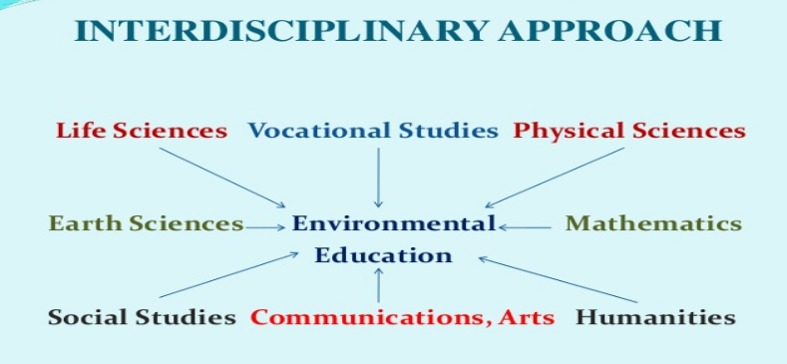
Egy példa az interdiszciplináris megközelítésre
Forrás: https://www.blog.ipemgzb.ac.in/interdisciplinary-approach-in-education

Slide 7

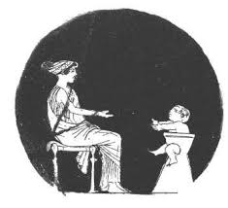
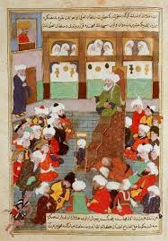
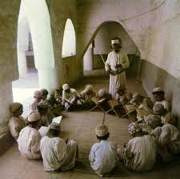
A nevelés szó etimológiája I.
A legtöbb nyelvben a nevelés szó a növelés, kivezetés, gyarapítás szótőből, jelentésből fejlődött ki.
ógörög:
paideia (παιδεία)
jelentése: nevelés és fegyelmezés, valamint büntetés is
enkükliosz paidea: teljeskörű nevelés
paidagógosz: gyermekvezető, paidagogia: a gyermek vezetése
didaszkalia (διδασκαλια): tanítás; didaszko (διδασκω):
tanít, betanít.
arab:
tarbíja: nevelés, művelés, növelés
ta’díb: javítva, fegyelmezve nevelni
tahdíb: nyesegetve nevelni.

Slide 8
A nevelés szó etimológiája II.
latin:
educatio (educare, educatum): „fölnevel”, „elővezet”
francia, spanyol, portugál, olasz/angol
éducation/educación/educação/educazione/education
(francia: élever: felemelni)
német:
Erziehung: felvinni, felvezetni valakit valahová
Bildung: „képére formálni”
szlovák:
vzdelanie
orosz:
воспитание: „táplálás”, növelés
magyar:
nevelés, növelés

Slide 9
Mi a nevelés? Egy régi definíció 1862-ből…
A nevelés: „Szélesb ért. minden cselekvés, mely által valami növő, szaporodó, sokasodó állapotba tétetik. A népesség nevelésére intézkedéseket tenni. (…) A fák nevelésére gondot fordítani. Szoros ért. folytonos működés, mely által valaki emberi magzatot nevel, továbbá azon eredmény, melyet e működés létre hozott. Gyermekek nevelésével foglalkodni. Jó nevelése, rossz nevelése van. Nincs semmi nevelése, műveletlen, idomítatlan, udvariatlan. A legszorosabb értelmű nevelés különösen erkölcsi képzésre vonatkozik, s különbözik tőle az oktatás és tanítás, mennyiben ennek célja egyedül tudományt és ismereteket terjeszteni. A gyermekeknek nemcsak oktatásra, hanem nevelésre is van szükségök.”
Forrás: Magyar nyelv szótárunk, 1862. http://neveles.szojelentese.com/
Feladat: e definíció mely részleteit tartja elfogadhatónak ma is? Miért?

Slide 10
A nevelés fogalmának kifejtése évezredünkben
Bábosik István (2004) szerint a legfőbb érték a konstruktív életvezetés.
A konstruktív életvezetés két pillére, hogy az egyén neveltetése következtében kibontakoztassa képességeit, megvalósítsa önmagát és mindezt közössége javára, hasznára tegye.
A neveléssel konstruktív magatartásra és tevékenység végzésére kell ösztönözni a növendéket, amíg az belső igényévé, szükségletévé nem válik, és egyúttal a magtartásában, tevékenységében megjelenő destruktív elemeket fokozatosan le kell építeni.
Fehér Katalin (2009) szerint a nevelés olyan értékátadó, értékrendszert kialakító, fejlesztő folyamat, melynek célja, hogy az egyént életfeladatai megoldására képessé tegye.

Slide 11
A nevelési értékek
„A nevelési törekvések, koncepciók, irányzatok közös vonása, hogy a nevelés gyakorlata és elmélete annak a társadalmi elvárásnak a teljesítésére törekszik, hogy az egyént felkészítse magasrendű szociális funkciók ellátására, meghatározott minőségű társadalmi aktivitásra. Ennek megfelelően minden nevelés a társadalmilag értékes, egyénileg eredményes magatartás- és tevékenységformák kialakítására irányul, amely meghatározza a nevelő hatások megszervezését és az értékek alakítását.”
Forrás: Kovátsné Németh Mária: Fenntartható oktatás és projektpedagógia.
http://epa.oszk.hu/00000/00035/00107/2006-10-mu-Kovatsne-Fenntarthato.html

Slide 12
Főbb közösségi értékek
szellemi, fizikai vagy közéleti munka,
az értékóvó magatartás, vagyis a közösség szellemi, kulturális és természeti értékeinek védelme, óvása,
segítőkészség vagy karitativitás,
fegyelmezettség.
Főbb egyéni értékek
intellektuális-művelődési tevékenység,
esztétikai tevékenység,
az egészséges életmód normáit követő magatartás.
Forrás: Bábosik István: Neveléselmélet és Kovátsné Németh Mária: Fenntartható oktatás és projektpedagógia.
http://epa.oszk.hu/00000/00035/00107/2006-10-mu-Kovatsne-Fenntarthato.html

Slide 13
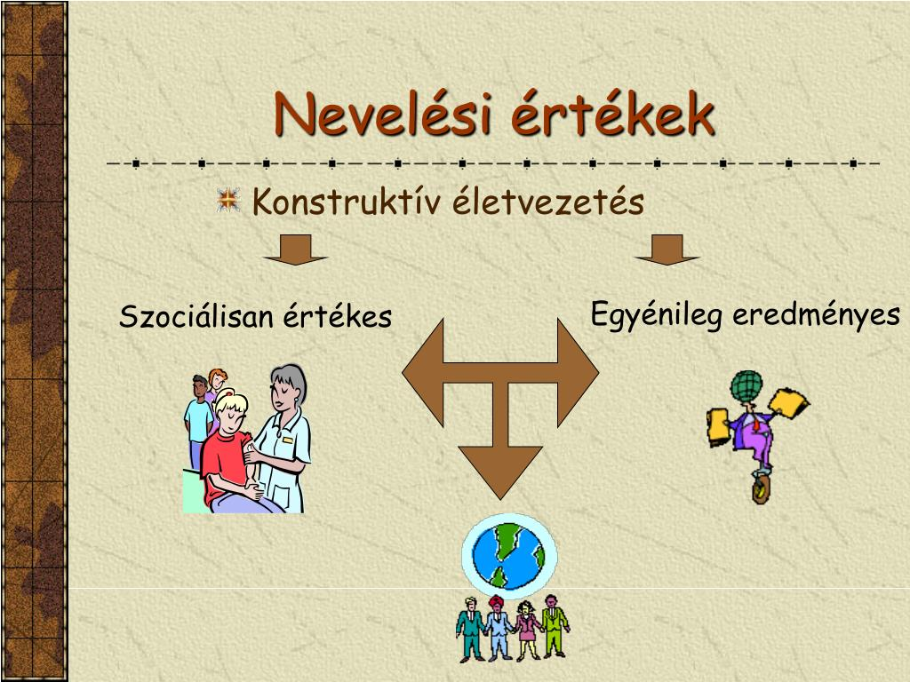
Forrás: Rapos Nóra ppt-je: https://www.slideserve.com/fuller/a-szem-lyis-g-szt-nzo-regul-l-saj-toss-gcsoportja

Slide 14
Mi tehát a nevelés?
A nevelés az a folyamat, amelyben a pedagógus által irányított tanulói tevékenységrendszer fejleszti az egyén képességeit, a fejlesztő hatások révén alakul a tanuló értékrendszere, személyisége, amelyek lehetővé teszik számára az egyéni és társadalmi feladatok megoldását.
A nevelés jellemzői:
csak az emberre jellemző;
történelmi jellegű: minden kornak megvolt a felfogása a nevelésről,
a nevelés eszményéről;
nemzeti jellegű, mert minden egyed nevelésében befolyásolók az adott nép hagyományai, felfogása, értékei;
tudatos, tervszerű fejlesztő hatású;
kétirányú/több irányú folyamat, melynek jellemzője a nevelő és nevelt, a növendék és környezete kölcsönös kapcsolata, egymásra hatása.
(Forrás: Gaál Gabriella - Jászi Éva: Pedagógus-mesterség.)

Slide 15
A nevelés további jellemzői
A nevelés mindig konkrét helyzetben történik, amelyet a környezet és a benne cselekvő emberek befolyásolnak és határoznak meg.
A nevelés nem légüres térben zajlik, hanem sokféle tényező befolyásolja, amelyek a nevelési folyamatot nem elhanyagolható mértékben határozzák meg.
A nevelés nemcsak magától, illetve magában történik, hanem
szándékok és célok szerint.
Nevelési tartalmak közvetítéséről van szó. A nevelő és a nevelt a nevelés által közvetített tartalmak révén kerülnek kölcsönös kapcsolatba.
A nevelési folyamatban az emberek a közvetítendő tartalmak által változnak meg, a tartalmak pedig az emberek által változnak.
Forrás: Gabóda Béla - Gabóda Éva (2013): Neveléselmélet

Slide 16
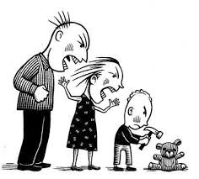
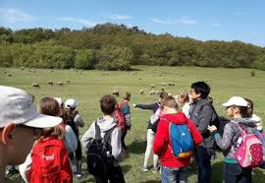

Ki nevel kit?
A nevelés egy tágabb, szélesebb megfogalmazása szerint nevelés valamennyi hatás, amely a gyermeket a társas együttélés folyamán éri. Jellemzője, hogy kölcsönös, állandó, és az emberi együttélés alapjellemvonása: lényege, hogy mindenki mindig mindenkit nevel.
Forrás: Kozma Béla (1996): Pedagógia I. Comenius Bt., Pécs.

Slide 17

A nevelés leírása metaforákkal
Feladat:
Ön milyen metaforával írná le a nevelés lényegét?
Egészítse ki a következő mondatot, lehetőleg azzal, ami először eszébe jut!
A nevelés olyan mint …, mert ….
Forrás: Fűzy Beatrix: Neveléstan. Budapest: Óbudai Egyetem, 2015

Slide 18
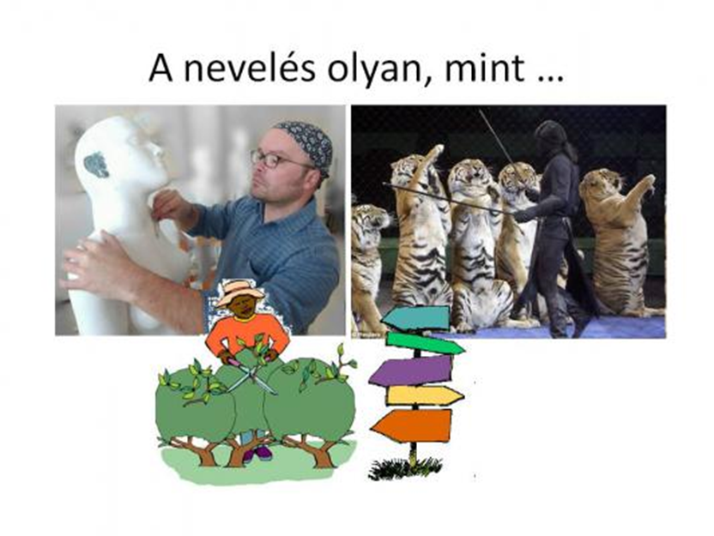
Néhány elképzelés: a nevelés olyan mint …
…a kertészkedés, mert tápláljuk, gondozzuk a neveltet, lemetsszük a vadhajtásait.
…az idomítás, mert jutalmazással vagy büntetéssel elérjük, hogy a növendék azt tegye, amit várunk tőle.
…a szobrászat, mert adott anyagból kell a lehető legjobbat kifaragni.
…a túravezetés, mert megmutathatjuk a választási lehetőségeket, ahol a növendéknek kell döntenie, de ha rossz úton indul, visszatérhet hozzánk és újra átgondolhatjuk a lehetőségeket.

Slide 19
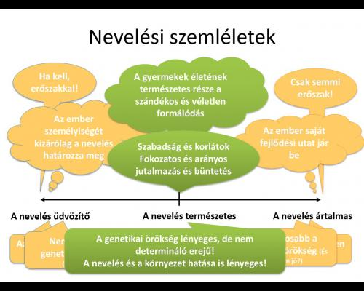

Slide 20
Nevelési szemléletek
Az „üdvözítő nevelés” paradigmája: lényege: A nevelő tudja, látja kívülről, hogy merre, hogyan kell fejlődnie a neveltnek, és ehhez segítséget nyújt, akár kényszert is alkalmaz. „Én tudom, hogy mi a jó neked…”
Az „ártalmas nevelés” (az antipedagógia) paradigmája: a nevelt belülről érzi, merre kell mennie, a fejlődés pedig kódolva van benne, az ehhez szükséges erőforrásoknak birtokában van, csak hagyni kell kibontakozni. „Tudod te magad, hogy mi a jó neked...”
A természetes nevelés paradigmája: A viselkedésünk természetes következményeként jelentkező reakciók nevelnek bennünket.
Forrás: Fűzy Beatrix: Neveléstan. Budapest: Óbudai Egyetem, 2015.

Slide 21

A pedagógiai pszichológia tárgya
Az alkalmazott pszichológia területéhez tartozik, pszichológiai ismereteket és módszereket használnak a pedagógia tudományterületén.
Gyakorlatorientált,
ami azt jelenti, hogy elsősorban a gyakorlati problémák és jelenségek vizsgálatára, megoldására törekszik, kevésbé elméletalkotásra. Minden olyan ismeretet magában foglal, amelyre a pedagógusnak a munkájához szüksége van.

Slide 22

A gyermek optimális fejlődése
A pedagógiai pszichológia egyik alapvető kutatási területe a gyermek optimális fejlődésének vizsgálata.
A gyermek személyiségfejlődése akkor optimális, ha a társas környezet lehetővé teszi az alapvető szükségleteinek a kielégülését.

Slide 23

Az alapvető szükségletek az öndeterminációs elmélet szerint 1.
A kompetenciaigény
Ez az egyén hatékonyságára, a képességeinek kibontakoztatására és gyakorlására vonatkozik.
A kompetenciaérzésre való törekvés sarkallja az egyént arra, hogy képességeinek megfelelő kihívásokat keressen, szinten tartsa és fejlessze képességeit a tevékenységek során.

Slide 24

Az alapvető szükségletek az öndeterminációs elmélet szerint 2.
Az autonómia igénye
szerint az egyén arra törekszik, hogy a viselkedése összhangban legyen az énjével, a viselkedését a saját énjének a kifejeződéseként élje meg, és ha az eseményeket külső hatások is alakítják, akkor azokat megfelelően tudja értékelni, megmaradjon a kezdeményezőkészsége.
(Ryan és Deci, 2002)

Slide 25


Az alapvető szükségletek az öndeterminációs elmélet szerint 3.
A valahova tartozás szükséglete
a másokhoz való kapcsolódásra, a másokkal való törődésre, a mások törődésének elfogadására vonatkozik,
tulajdonképpen ez a kötődés igénye.
A valahova tartozás más személyekhez és a közösségekhez való tartozást is egyaránt jelenti. A valakihez való kapcsolódás, az elfogadás érzete a lényeges, és nem a viselkedés eredménye.
(Ryan és Deci, 2002)
http://selfdetermi
nationtheory.org/

Slide 26
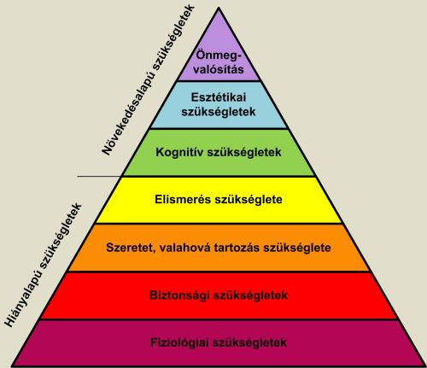
Maslow-piramis
https://hu.pinterest.com/pin/236579786653558436/

Slide 27

A szociálpszichológia tárgya 1.
A szociálpszichológia (vagy más néven társadalomlélektan)
a társas viselkedést tanulmányozza.
Az egyén és a társas környezet kölcsönhatásával foglalkozva vizsgálja és
értelmezi, hogy a társadalom hogyan hat az egyénre,
a társadalmilag meghatározott, illetve befolyásolt személyes, társas, csoport és tömeglélektani jelenségekre.
Forrás: Megyeri Márta: Szociológia, szociálpszichológia. NSZFI, Bp.

Slide 28
A szociálpszichológia tárgya 2.
Vizsgálja:
a személyiséggel összefüggő és szociálisan befolyásolt pszichikus folyamatokat;
a társas érintkezések, kapcsolatok és kölcsönhatások szerepét, ismérveit és hatásmechanizmusát;
az emberi társulások (csoportok) pszichológiai arculatát;
az egyén és a csoport viszonyát;
a társadalom életében fellelhető tömegjelenségek és kollektív tudatjelenségek kialakulását, háttértényezőit.
Forrás: Megyeri Márta: Szociológia, szociálpszichológia. NSZFI, Bp.

Slide 29
A szociálpszichológia kutatási területei
A szocializáció, a szociális tanulás folyamata.
2. A szociálisan befolyásolt jelenségek: a szociális közegben történő észlelés, a személypercepció. Értékelő viszonyulások, attitűdkutatások. Az elfogadás és elutasítás törvényszerűségei. A meggyőzés mechanizmusai. A szociális befolyásolás.
(Asch, Aronson, Festinger)
3. Nagycsoportra jellemző jelenségek, a közvélemény alakulása (Mayo).
4. Kiscsoport-kutatások (Moreno, Mérei).

Slide 30
A szociálpszichológia alkalmazott módszerei
1. Helyzetelemzés, mely a társas összhelyzetet vizsgálja.
2. Tartalomelemzés, mely a társas események mozzanatainak megismerésére szolgáló módszer.
3. Megfigyelés, mely szerint adott szempontok alapján írjuk le tapasztalatainkat és azokat kategorizáló sémákba rendezzük.
4. A beállítódás mérése, melynél a reakciók és vélemények kvantifikációjához skálát használnak, amely többnyire 4 dimenzióból áll.
5. Szociometria,
mely a csoport informális kapcsolatainak feltérképezésére szolgáló
kérdőíves módszer. A társas kapcsolatok megismerésének módszere.
6. Exploráció, azaz kikérdezés írásban és szóban.
7. Kísérlet.

Slide 31
Főbb felhasznált irodalmak
Bábosik István: Neveléselmélet. Budapest: Osiris Kiadó, 2004. https://regi.tankonyvtar.hu/hu/tartalom/tamop425/2011_0001_520_neveleselmelet/ch03.html
Fűzy Beatrix: Neveléstan. Budapest: Óbudai Egyetem, 2015.
Gabóda Béla - Gabóda Éva : Neveléselmélet. Beregszász, 2013.
Gaál Gabriella - Jászi Éva: Pedagógus-mesterség. Eger: Líceum Kiadó, 2015. http://p2014-26.palyazat.ektf.hu/public/uploads/16-pedagogus-mesterseg_55e9c72bc6814.pdf
Kozma Béla: Pedagógia I. Pécs: Comenius Bt., 1996.
Ryan, R. M., Deci, E. L. (2002): An overview of self-determination theory. In Deci, E. L., Ryan, R. M. (eds.), Handbook of self-determination research. 3-33. Rochester, NY: University of Rochester Press.
Veress Károly: Az interdiszciplinaritás problémája. https://eda.eme.ro/bitstream/handle/10598/29502/EME_EM_2015-1_013_VeressKaroly_InterdiszciplinaritasProblemaja.pdf?sequence=1&isAllowed=y

